Slide 1
练习&作业答案
(第二章)

Slide 2
1. 已知
求A⁻¹，其中a₁a₂…a_{n}≠0.
2. 求A⁻¹, 其中
3. 设n阶方阵A满足A²+2A+3E=O，证明A矩阵可逆，并求A的逆矩阵.

Slide 3
4. 利用 |AB|=|A||B|求行列式 【习题14(3)】
5. 求矩阵X，X满足

Slide 4
6. k取什么值时，矩阵A可逆，并求其逆矩阵.
7. n阶矩阵A可以与任意n阶矩阵乘法可交换，证明A是n阶数量矩阵.
第二章习题
26
28

Slide 5
答案

Slide 6
3. 设n阶方阵A满足A²+2A+3E=O，证明A矩阵可逆，并求A的逆矩阵.
答案：A⁻¹= － (A+2E)/3

Slide 7
4. 利用 |AB|=|A||B|求行列式
解：由于
故

Slide 8
所以
原式

Slide 9
5.

Slide 10
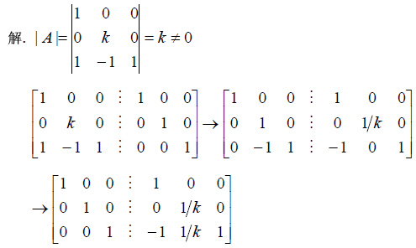
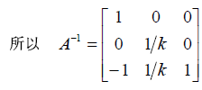
6. k取什么值时，矩阵A可逆，并求其逆矩阵.

Slide 11
7. n阶矩阵A可以与任意n阶矩阵乘法可交换，证明A是n阶数量矩阵.
证1：设
再设E_{n}(i,j)是一个n阶方阵，除了a_{ij}=1, 其它元素都等于0. ( 注：E_{n}(i,i) = diag(0,…,0,1,0,…,0) )
则依题意有 AE_{n}(i,i)= E_{n}(i,i) A
E_{n}(i,i)A的第i行元为
AE_{n}(i,i) 的第i行元为
它们应该相等，故得
因此A是对角型矩阵 A=diag(a₁₁, a₂₂, …, a_{nn})

Slide 12
因此A是对角型矩阵 A=diag(a₁₁, a₂₂, …, a_{nn})
再令 ，则AB=BA，
AB首行为(a₁₁, a₁₁, …, a₁₁)，
BA首行为 (a₁₁, a₂₂, …, a_{nn})，
由它们相等得到a₁₁＝a₂₂＝ …＝a_{nn}，
因此A为数量矩阵.
注：(1)直接构造B=diag(c₁, c₂, …, c_{n})且对角线元互不相等，也可以推出A是对角矩阵，然后再构造B证明A是数量矩阵. (2)B的构造有多种方法。

Slide 13
证2：设 A=(a_{ij})_{n}再设E_{n}(i,j)是一个n阶方阵，除了a_{ij}=1, 其它元素都等于0.
则依题意有 AE_{n}(i,j)= E_{n}(i,j) A
j列
i行
j列

Slide 14
j列
j列
i行
上面两等式右端的矩阵相等.(可得：只有交叉点上的元素相等，其它元素都等于0，交叉点在i行j列处，该处元分别为a_{ii}, a_{jj})
故有
因此A对角元相等，其它元等于0，即数量矩阵。

Slide 15
课本习题（87页）
26. 设A为n阶对称矩阵，且对任意的n×1矩阵X有
X^{T}AX=0，则必有 A=O.
证：设
则a_{ij}=a_{ji} (i,j=1,2,…,n)
取
有
第i个
再取
有
而a_{ij}=a_{ji} (i≠j)，故a_{ij}=a_{ji} =0(i,j=1,2,…,n,i≠j)，因此A=O.

Slide 16
28. 设B为n阶可逆矩阵，又
令A=B+UV^{T},
证明：当 γ =1+V^{T}B⁻¹U≠0时，
证：

Slide 17
所以

